Slide 1
Реализация дополнительных общеобразовательных программ в сетевой форме (в рамках проектировочной сессии «Обновление содержания и технологий дополнительного образования детей»)
Грекова М.А., старший методист РМЦ ДОД Ярославской области

Slide 2
Реализация дополнительных общеобразовательных программ в сетевой форме

Slide 3
Данные портала ПФДО (март, 2021)
64 программы, реализуемые в сетевой форме с применением дистанционных образовательных технологий
28 программ, реализуемых в сетевой форме (6 программ г. Ярославль, 5 программ Гаврилов-Ямский МР, 17 программ Тутаевский МР)

Slide 4
Актуально
Почему для организации дополнительного образования актуальна сетевая форма?

Slide 5
Сетевая форма – механизм, а не самоцель
Реализация задач, которые ранее были не под силу отдельной образовательной организации
Обеспечение доступности программ, обновления содержания
Обеспечение непрерывности образования с
использованием ресурсов разных организаций
Привлечение реального сектора экономики
Возможность использования новых форм работы и форматов взаимодействия
Возможность зачета результатов освоения
Программ

Slide 6
Целевая модель
Приказ Минпросвещения России от 03.09.2019 N 467 "Об утверждении Целевой
модели развития региональных систем дополнительного образования детей"

Slide 7
Целевая модель развития региональных систем ДОД
Задачи:
Развитие сетевой формы реализации образовательных программ с возможностью зачета освоения детьми ДОП при обучении по основным образовательным программам и формирование индивидуальных учебных планов обучающихся
Участие в реализации ДОП организаций реального сектора экономики

Slide 8
Целевая модель развития региональных систем ДОД
Принципы обновления ДОП:
обеспечение эффективного использования времени обучающихся, приобретение ими новых навыков и компетенций за оптимальное время, включая обеспечение возможности для зачета организацией, осуществляющей образовательную деятельность по основным общеобразовательным программам, результатов освоения дополнительных образовательных программ
конвергентный подход в разработке дополнительных общеобразовательных программ, реализация междисциплинарных программ, включающих в себя элементы нескольких направленностей

Slide 9
Целевая модель развития региональных систем ДОД
Межведомственный совет:
Определение приоритетных направлений ДОП
Координация реализации ДОП в сетевой форме
Выработка предложений по совместному использованию инфраструктуры в целях реализации ДОП

Slide 10
Целевая модель развития региональных систем ДОД
Организации, осуществляющие образовательную деятельность:
Участие в реализации ДОП в сетевой форме

Slide 11
Этапы разработки и реализации ДОП в сетевой форме
Планирование
Определение замысла создания ДОП в сетевой форме
Поиск партнеров
Разработка ДОП
Заключение договора о сетевой форме реализации ДОП
Распределение ресурсов
Реализация ДОП в сетевой форме
Подведение итогов реализации ДОП

Slide 12
Методические рекомендации
МР для субъектов РФ по вопросам реализации основных и дополнительных общеобразовательных программ в сетевой форме (2019 г.)
Методические рекомендации
по организации образовательной деятельности с использованием сетевых форм реализации образовательных программ (2015 г.)
…

Slide 13
Актуальные документы
Федеральный закон РФ 273-ФЗ «Об образовании в Российской Федерации» от 29 декабря 2012
(статья 13, часть 1, статья 15, статья 91)
Порядок организации и осуществления образовательной деятельности по дополнительным общеобразовательным программам (Приказ Министерства просвещения РФ от 09 ноября 2018 №196)
ФП «Успех каждого ребенка»
Целевая модель развития региональных систем ДОД (Приказ Министерства просвещения РФ от 3 сентября 2019 №467)
Порядок организации и осуществления образовательной деятельности при сетевой форме реализации образовательных программ (Приказ Министерства науки и высшего образования РФ и Министерства просвещения РФ от 5 августа 2020 №882/391)
Порядок зачета организацией, осуществляющей образовательную деятельность, результатов освоения обучающимися учебных предметов, курсов, дисциплин (модулей), практики, дополнительных образовательных программ в других организациях, осуществляющих образовательную деятельность

Slide 14
Сетевая форма
Сетевое взаимодействие

Slide 15
Порядок организации и осуществления образовательной деятельности при сетевой форме реализации образовательных программ (Приказ Министерства науки и высшего образования РФ и Министерства просвещения РФ от 5 августа 2020 №882/391)

Slide 16
Сетевая форма реализации образовательных программ
обеспечивает возможность освоения обучающимися образовательной программы и (или) отдельных учебных предметов, курсов, дисциплин (модулей), практики, иных компонентов, предусмотренных образовательными программами (в том числе различных вида, уровня и (или) направленности), с использованием ресурсов нескольких организаций, осуществляющих образовательную деятельность, включая иностранные, а также, при необходимости, с использованием ресурсов иных организаций

Slide 17
Статья 15 273-ФЗ Сетевая форма реализации образовательных программ
В реализации образовательных программ и (или) отдельных учебных предметов, курсов, дисциплин (модулей), практики, иных компонентов, предусмотренных образовательными программами (в том числе различных вида, уровня и (или) направленности), с использованием сетевой формы реализации образовательных программ наряду с организациями, осуществляющими образовательную деятельность, также могут участвовать:
научные организации
медицинские организации
организации культуры
физкультурно-спортивные и
иные организации, обладающие ресурсами, необходимыми для осуществления образовательной деятельности по соответствующей образовательной программе

Slide 18
Локальные нормативные акты
Порядок организации и осуществления образовательной деятельности при реализации ДОП в сетевой форме
Порядок организации и осуществления текущего контроля и промежуточной аттестации
Порядок зачета результатов обучающихся

Slide 19
Этапы разработки и реализации ДОП в сетевой форме
Планирование
Определение замысла создания ДОП в сетевой форме
Поиск партнеров
Разработка ДОП
Заключение договора о сетевой форме реализации ДОП
Распределение ресурсов
Реализация ДОП в сетевой форме
Подведение итогов реализации ДОП

Slide 20
Анализ ресурсов
Плюсы для обучающегося
Плюсы для организации
Сетевая форма
Организации, осуществляющие образовательную деятельность:
Участие в реализации ДОП в сетевой форме

Slide 21
Этапы разработки и реализации ДОП в сетевой форме
Планирование
Определение замысла создания ДОП в сетевой форме
Поиск партнеров
Разработка ДОП
Заключение договора о сетевой форме реализации ДОП
Распределение ресурсов
Реализация ДОП в сетевой форме
Подведение итогов реализации ДОП

Slide 22
Поиск партнеров (для чего?)
Для расширения МТБ
Для привлечения кадров
Для расширения содержания
Для продвижения ДОП
Для организации зачета результатов обучающегося

Slide 23
Базовая организация - организация, осуществляющая образовательную деятельность, в которую обучающийся принят на обучение и которая несет ответственность за реализацию сетевой образовательной программы, осуществляет контроль за участием организаций-участников в реализации сетевой образовательной программы
Организация-участник - организация, осуществляющая образовательную деятельность и реализующая часть сетевой образовательной программы (образовательная организация-участник)
/
и (или) организация (научная организация, медицинская организация, организация культуры, физкультурно-спортивная или иная организация), обладающая ресурсами для осуществления образовательной деятельности по сетевой образовательной программе (организация, обладающая ресурсами)

Slide 24
Стороны договора о сетевой форме
Базовая организация (образовательная) | Организация-участник (образовательная) | Организация, обладающая ресурсами (иная, не образовательная)
Лицензия Реализация ДОП Ответственность Контроль | Лицензия Реализация программы | Предоставляет ресурсы по договору

Slide 25
Роли организации
Базовая организация
Образовательная организация-участник
Организация, обладающая ресурсами

Slide 26
Поиск партнеров
Для расширения МТБ
Для привлечения кадров
Для расширения содержания
Для продвижения ДОП
Для организации зачета результатов обучающегося

Slide 27
Этапы разработки и реализации ДОП в сетевой форме
Планирование
Определение замысла создания ДОП в сетевой форме
Поиск партнеров
Разработка ДОП
Заключение договора о сетевой форме реализации ДОП
Распределение ресурсов
Реализация ДОП в сетевой форме
Подведение итогов реализации ДОП

Slide 28
Обратите внимание!!!
К образовательным программам (ДООП), реализуемым при сетевой форме, применяются все нормативно-правовые требования, в части касающейся требований к организации образовательной деятельности и реализации ДООП в соответствии с лицензией по подвиду «Дополнительное образование детей и взрослых»

Slide 29
Федеральный закон РФ 273-ФЗ «Об образовании в Российской Федерации» от 29 декабря 2012
(п.9 ст.2)
Образовательная программа - комплекс основных характеристик образования (объем, содержание, планируемые результаты) и организационно-педагогических условий, который представлен в виде учебного плана, календарного учебного графика, рабочих программ учебных предметов, курсов, дисциплин (модулей), иных компонентов, оценочных и методических материалов, а также в предусмотренных настоящим Федеральным законом случаях в виде рабочей программы воспитания, календарного плана воспитательной работы, форм аттестации

Slide 30
Приказ департамента образования ЯО от 27.12.2019 №47-нп «О внесении изменения в приказ ДО ЯО от 07.08.2018 №19-нп «Об утверждении Правил персонифицированного финансирования дополнительного образования детей в Ярославской области»

Slide 31
Разработка/модернизация ДОП
Использование сетевой формы предусматривается образовательной программой, на которую осуществляется прием на обучение обучающихся, либо осуществляется переход к использованию сетевой формы в период реализации образовательной программы с внесением изменений в образовательную программу в порядке, установленном локальными нормативными актами базовой организации

Slide 32
Утверждение ДОП
Сетевая образовательная программа в соответствии с договором о сетевой форме утверждается базовой организацией самостоятельно либо совместно с образовательной организацией-участником (образовательными организациями-участниками). В случае, когда сетевая образовательная программа утверждается базовой организацией самостоятельно, образовательная организация-участник разрабатывает, утверждает и направляет базовой организации для включения в сетевую образовательную программу рабочие программы реализуемых ею частей, а также необходимые оценочные и методические материалы.

Slide 33
Этапы разработки и реализации ДОП в сетевой форме
Планирование
Определение замысла создания ДОП в сетевой форме
Поиск партнеров
Разработка ДОП
Заключение договора о сетевой форме реализации ДОП
Распределение ресурсов
Реализация ДОП в сетевой форме
Подведение итогов реализации ДОП

Slide 34
Образовательная деятельность по ДОП, реализуемой с использованием сетевой формы, осуществляется посредством взаимодействия между организациями в соответствии с договором о сетевой форме реализации ДОП

Slide 35
Примерная форма договора

Slide 36
Договор о сетевой форме реализации ДОП
Предмет Договора
Осуществление образовательной деятельности при реализации ДОП
Финансовое обеспечение реализации ДОП (п.3.1)
Срок действия Договора
Заключительные положения
Приложения
Адреса, реквизиты и подписи Сторон

Slide 37
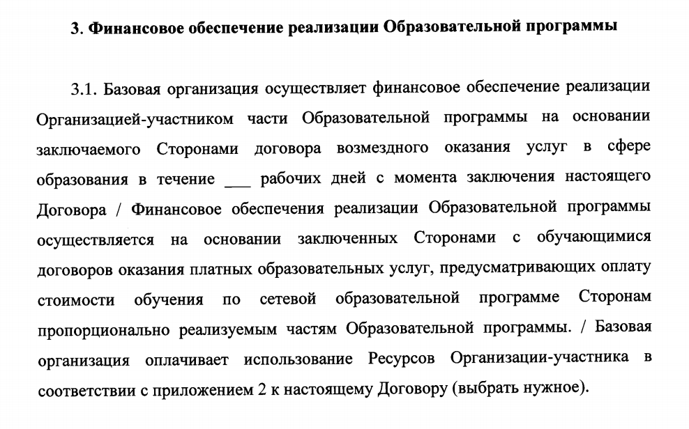

Slide 38
Возможно изменение договора
Истечение срока договора
Продление
Реализация ДОП базовой организацией без сетевой формы
Изменения в ДОП

Slide 39
Этапы разработки и реализации ДОП в сетевой форме
Планирование
Определение замысла создания ДОП в сетевой форме
Поиск партнеров
Разработка ДОП
Заключение договора о сетевой форме реализации ДОП
Распределение ресурсов
Реализация ДОП в сетевой форме
Подведение итогов реализации ДОП

Slide 40
Зачисление обучающихся
При приеме на обучение по сетевой ДОП обучающийся зачисляется в базовую организацию на обучение по указанной программе
Зачисление в образовательную организацию-участника при реализации в сетевой форме осуществляется путем перевода в указанную организацию без отчисления из базовой организации в порядке, определяемом локальными нормативными актами указанной организации Зачисление обучающихся в организацию, обладающую ресурсами, не производится
Обучающиеся по сетевой образовательной программе являются обучающимися базовой образовательной организации, а в период реализации части сетевой образовательной программы в образовательной организации-участнике также обучающимися указанной организации На период реализации части сетевой образовательной программы в образовательной организации-участнике обучающиеся не отчисляются из базовой организации

Slide 41
Отчисление обучающихся
Из образовательной организации-участника: по завершению освоения в полном объеме части сетевой ДОП
Из базовой организации: по завершению освоения в полном объеме всей сетевой ДОП

Slide 42
Этапы разработки и реализации ДОП в сетевой форме
Планирование
Определение замысла создания ДОП в сетевой форме
Поиск партнеров
Разработка ДОП
Заключение договора о сетевой форме реализации ДОП
Распределение ресурсов
Реализация ДОП в сетевой форме
Подведение итогов реализации ДОП

Slide 43
Текущий контроль и промежуточная аттестация
Освоение части сетевой ДОП в образовательной организации-участнике сопровождается текущим контролем и промежуточной аттестацией, проводимой в формах, определенных учебным планом сетевой ДОП, и в порядке, установленном образовательной организацией-участником Результаты промежуточной аттестации, проводимой образовательной организацией-участником, являются результатами промежуточной аттестации по сетевой образовательной программе и не требуют зачета в базовой организации.
По завершению освоения в полном объеме части сетевой образовательной программы обучающиеся отчисляются из образовательной организации-участника в связи с завершением обучения.

Slide 44
Особенности структуры ДОП реализуемой в сетевой форме
Титульный лист
Пояснительная записка
Учебный план
Обеспечение программы
Мониторинг образовательных результатов

Slide 45
Спасибо за внимание!
grekova@iro.yar.ru
(4852) 23-09-65

